Slide 1
Волшебница вода. Свойства жидкости
Воспитатель Путина Г.В.
МДОУ «Детский сад № 22 с. Дмитриановское»
Ростовский район, Ярославская область

Slide 2
Содержание
Данные о со-бытии
Мероприятие
Итог
Задачи
Методы
Цель
Образовательные, развивающие
Наглядные, практические
Организационные моменты, I – II часть, опыт с водой.

Slide 3
Данные о со-бытии
Конспект образовательного со-бытия «Лаборатория чудес» в рамках проекта «Волшебница вода» для детей подготовительной группы
Тема: «Волшебница вода. Свойства жидкости».
Интеграция образовательных областей: «Физическое развитие», «Познавательное развитие», «Социально-коммуникативное развитие», «Художественно-эстетическое развитие».
Форма ОД: образовательное со-бытие по исследовательской деятельности детей «Лаборатория чудес».
Формы организации: подгрупповая.

Slide 4
Цель со-бытия
Цель: совершенствование представления детей о разнообразных свойствах воды. Развитие познавательной активности детей в процессе экспериментирования. Закрепление навыков рисования в технике «Эбру»

Slide 5
Предполагаемые результаты
-наличие у детей системных знаний о воде, ее свойствах, о состояниях, о причинно-следственных связях, роли в жизни планеты и человечества;
сформированная ценность природного вещества –воды;
присутствие экологического сознания;
осуществление взаимодействия с родителями, их активное участие в воспитательном процессе;
-обогащенный словарь детей терминологией по теме проекта.

Slide 6
Образовательные задачи
Образовательные задачи:
познакомить с новым свойством жидкости - плотность (жирность молока);
формировать умения:
сравнивать свойства жидкости;
самостоятельно делать схематичную зарисовку опыта;
анализировать и обобщать увиденное;
выявлять причинно-следственные связи;
делать выводы;
Обогатить словарный запас детей путём систематизации знаний о свойствах жидкостей;
Упражнять в составлении предложений;
Обобщить и конкретизировать знания о свойствах воды и молока;
Закрепить знания о:
круговороте воды в природе;
правила техники безопасности при проведении опытов;
умение работать сообща в паре/микрогруппе;
Осуществлять дифференцированный подход к детям через вариативность игровых заданий и правил.

Slide 7
Развивающие задачи
Развивающие задачи:
Развивать:
самостоятельность у детей в процессе проведения опытов, познавательный интерес, наблюдательность, память, любознательность, инициативность, логическое мышление, способность сравнивать, сопоставлять и делать выводы;
мелкую моторику пальцев;
связную описательную речь;
умение последовательно излагать свои мысли, отвечая полным развёрнутым предложением;
воображение, желание экспериментировать.
поддерживать проявления самостоятельности в познании окружающего мира.
Воспитательные задачи:
Воспитывать: партнёрские отношения, желание договариваться, слушать и учитывать мнение товарища;
Способствовать: формированию личностных качеств воспитанников

Slide 8
Методы и приемы.
Наглядные.
Метод наблюдения: показ образца.
Информативно – рецептивный метод: рассматривание.
Метод демонстрации: показ способа действия, демонстрация презентации.
Репродуктивный метод: установление состояния объекта по отдельным признакам.
Словесные: объяснение, беседа, рассказ.
Методы повышения познавательной активности:
Элементарный анализ (установление причинно-следственных связей).
Сравнение.
Метод вопросов.
Метод повторения.
Методы повышения эмоциональной активности:
Игровые и воображаемые ситуации.
Использование художественного слова.
Сюрпризный момент.
Элементы творчества и новизны.
Методы обучения и развития творчества:
Эмоциональная насыщенность окружения.
Мотивирование детской деятельности.
Проблемные ситуации и задачи.
Неясные знания (догадки).
Предположения (гипотезы).

Slide 9
Методы и приемы.
Практические: планирование выполнений заданий, постановка задания, анализ результатов опыта, оперативное стимулирование, контроль и регулирование.
Исследовательский метод: экспериментирование, проявление самостоятельности в процессе рисования в технике «Эбру»
Эвристический метод: проявление самостоятельности в процессе рисования в технике «Эбру»

Slide 10
Методы и приемы.
Словарная работа: опыт, жидкость, газообразный, раствор, безвкусный, молекулы, круговорот воды в природе, эксперимент.
Материалы и оборудование:
Пластиковые стаканчики, 2 пластиковые тарелки, ёмкости для рисования, краски 4 основных цветов, белая бумага, пипетки, салфетки, колокольчик, ленты белого и голубого цвета (по 5 шт.), деревянные палочки, стаканчики с карандашами, книжки-малышки для фиксации опытов, 2 гимнастических обруча.
Ноутбук, проектор, проекционный экран.

Slide 11
Преподавательская работа
Предварительная работа:
Беседа с детьми о значении воды.
Чтение стихотворения Н.Николаенко «Дождик-душ».
Чтение рассказа «Как люди речку обидели» Н.А.Рыжовой.
Чтение сказки «Капитошка. Путешествие воды».
Чтение сказки «Путешествие Капельки».
Проведение отдельных опытов с водой (см. папки «Опыты в картинках» и «Картотеку опытов».
Дидактическая игра «Кому нужна вода» (карточки профессий).
Познавательная игра «Где, какая вода бывает?».
Просмотр презентаций на тему: «Почему воду нужно беречь».
Знакомство с круговоротом воды в природе.
Наблюдение за свойствами воды.
Наблюдение за снегом, льдом, водой во время прогулок на участке.
Проведение дидактических игр тематической направленности.

Slide 12
Содержание деятельности
Формирование потребности: Сюрпризный момент Незнайка обращается к детям из космоса (обращение на экране проектора);
Формирование образа желаемого результата: Обращение незнайки к ребятам.
Формирование мотива: Совместное обсуждение. Как мы можем помочь Незнайке? Почему на Земле больше синего цвета? Что мы об этом знаем?
Стимулирование целеполагания: Рассказать Незнайке, что мы знаем о воде, какие проводили опыты, делали зарисовки опытов. Их можно отдать Незнайке а он познакомит инопланетян со свойствами воды.
Стимулирование планирования: Сегодня мы оформим наши книжки в виде схем и отправим их Незнайке.
Координация выполнения действий: Опытно-экспериментальная часть работы, оформление книжки-малышки.
Оценка результата: Как вы считаете удалось ли нам объяснить Незнайке почему земля синяя, познакомить со свойствами воды?

Slide 13
Организационный момент
- Дети заходят в зал, подходят к проекционному экрану.
Воспитатель: ребята, сегодня из космоса с нами выходит на видеосвязь наш друг Незнайка.
- На экране проектора появляется Незнайка, и обращается к детям
Незнайка: «Здравствуйте, ребята. Я отправился в космическую регату, и, путешествуя по Луне, встретил инопланетян. С Луны они видят нашу планету Земля, и не понимают, почему она синего цвета, а называется Земля. Ребята, а можете объяснить, почему из космоса наша планета синего цвета? (Пояснения детей.) А что вы знаете о воде? (Пояснения детей). Спасибо ребята! Я надеюсь, что у вас получиться переслать эту интересную информацию космической почтой, чтобы я смог также подробно рассказать всё, что узнал о воде свои друзьям-инопланетянам».

Slide 14
I часть: вводная.
Воспитатель: ну что, ребята? Как вы думаете, мы сможем помочь Незнайке? А как?
Возможные варианты ответов: мы изучали свойства воды, проводили опыты, схематично зарисовывали наши. Мы их можем отдать Незнайке, и он познакомит инопланетян со свойствами воды
Воспитатель: всё верно. Мы зафиксировали все наши наблюдения в виде схем, а сегодня мы оформим наши книжки-малышки, и отправим их Незнайке, чтобы он передал их инопланетянами. Их них они смогут узнать, что такое вода, и какими свойствами она обладает.
Воспитатель: а какие свойства воды вы перечислить? Какая она?
Возможные варианты ответов: вода - жидкость, без цвета, без запаха, без вкуса. Текучая, прозрачная. Вода может быть жидкой, твердой и газообразной.

Slide 15
II часть: практическая (опытно-экспериментальная)
Воспитатель: и мы убедились в этом, в нашей мини-лаборатории, где проводили исследования. Давайте вспомним, что такое лаборатория?
Возможные варианты ответов: это место, где учёные проводят опыты и ставят эксперименты.
Воспитатель: но прежде, чем отправиться туда вновь, давайте вспомним, какие опыты с водой мы с вами уже проводили. Обратите внимание на экран. (Просмотр слайдов) - А я вновь приглашаю вас в мини-лабораторию. Давайте сегодня мы с вами вновь превратимся в маленьких ученных, и провести ещё один очень занимательный эксперимент. Но, прежде чем приступить к исследованию вспомните с правилами поведения в лаборатории:
Возможные варианты ответов: не шуметь – этим мы мешаем другим, слушать воспитателя, внимательно следить за результатом опыта, закончив наблюдение или эксперимент, сделать вывод и т.п.

Slide 16
Опыт свойства жидкостей
Цель: Выяснить свойства жидкостей/вода, молоко.
Воспитатель. | Дети
Что такое вода? Что такое молоко? Сейчас мы проверим, так ли это?
Возьмите стакан с водой и перелейте в пустой стакан. Что вы увидели? (она льется). Значит она какая? | жидкая
Возьмите стакан с молоком и перелейте в пустой стакан. Что вы заметили? Значит оно какое? | оно тоже льется
Значит можно сделать вывод, что и молоко, и вода какие…….? | жидкие
Свойство – вода растворитель
Налейте воды в тарелку (1 пара), и молоко- (2 пара). Капните немного краски в тарелку. | В воде краситель растворяется быстро, а в молоке - медленно.
Что происходит? Как вы думаете? | ответы детей
Это происходит потому что, в молоке есть молекулы жира, и оно гуще, чем вода. Молекулы - маленькие невидимые частицы жидкости. Посмотрите на слайд, и вы увидите, как отличаются вода и молоко под микроскопом.
Какой вывод мы можем сделать из этого опыта?
Вывод: Краска в молоке растворяется медленно, потому что оно гуще из-за молекул жира. А в воде молекул жира нет, поэтому краситель в ней растворяется быстро.

Slide 17
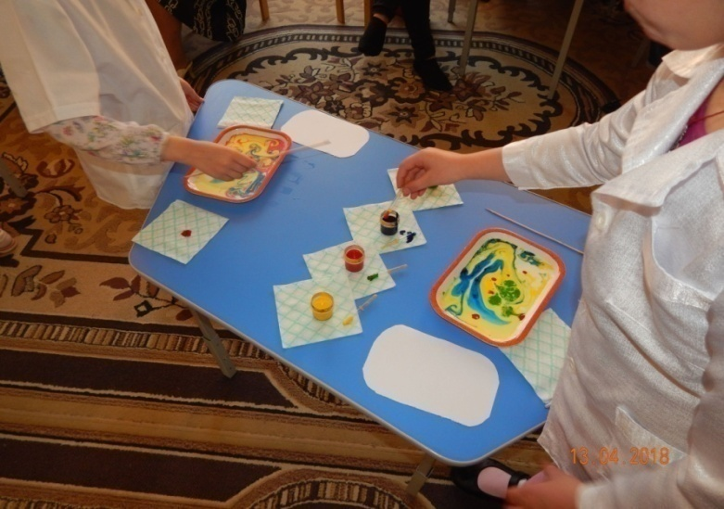
Руководство воспитателя деятельностью детей:
с помощью пипетки аккуратно набирайте краску, капайте в молоко;
не бойтесь смешивать цвета, но только делайте это не спеша;
вы может взять палочки для рисования, и создать узоры для обложки;
осторожно опустите лист бумаги в воду, подождите несколько секунд;
аккуратно палочкой приподнимите край, возьмите двумя руками и, прижимая бумагу к краю ёмкости, чтобы стекла лишняя вода, потяните на себя;
кладите готовые рисунки для высыхания на столы.

Slide 18
Итог
Воспитатель: ребята! Наши опыты закончены, и мы можем снять передник. Какие опыты мы сегодня провели? Что нового узнали? А чем мы сегодня удивили гостей? (Ответы детей).
Воспитатель: ну вот, наши обложки высохли, и сейчас мы украсим ими наши книжки. Книжки-малышки готовы, и космической почтой мы отправим их Незнайке на Луну.
- Воспитатель кладёт книжки в большой конверт.

Slide 19
УМК
Федеральный закон от 29.12.2012 № 273-ФЗ «Об образовании в РФ».
Федеральный государственный образовательный стандарт дошкольного образования. Утверждён приказом Министерства образования и науки Российской Федерации от 17 октября 2013 года.
С.Н. Николаева «Юный эколог»
С.Н. Теплюк «Занятие на прогулке с дошкольниками»
А.П. Симонова «Ключи от природы», « Этические беседы по экологии»
• Тугушева Г. П. Чистякова А. Е. «Экспериментальная деятельность детей среднего и старшего дошкольного возраста» С-П ДЕТСТВО – ПРЕСС, 2007
• «Организация опытно – экспериментальной деятельности детей 2-7 лет, Тематическое планирование, рекомендации, конспекты занятий» А-сост. Е. А. Мартынова, И. М. Сучкова Волгоград: Учитель, 2011.
• А. И. Иванова «Методика организации экологических наблюдений и экспериментов в детском саду: Пособие для работников дошкольных учреждений» - М.: ТЦ Сфера, 2003
• О. В. Дыбина, Н. П. Рахманова, В. В. Щетина «Неизведанное рядом». Занимательные опыты и эксперименты для дошкольников» М.: ТЦ Сфера, 2004;
• Л. Г. Горького, А. В. Кочергина, Л. А. Обухова «Сценарии занятий по экологическому воспитанию дошкольников» ВАКО, 2010.

Slide 20
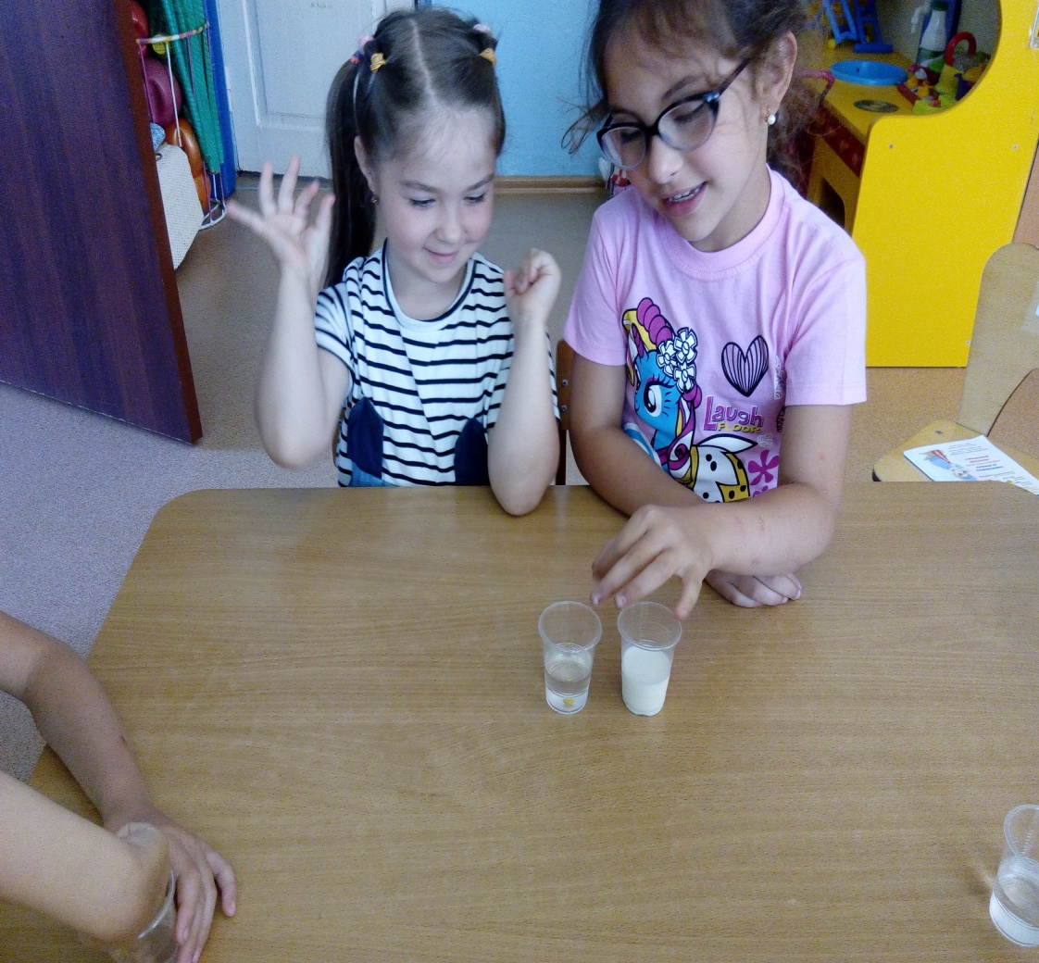
ФОТО
ФОТ

Slide 21
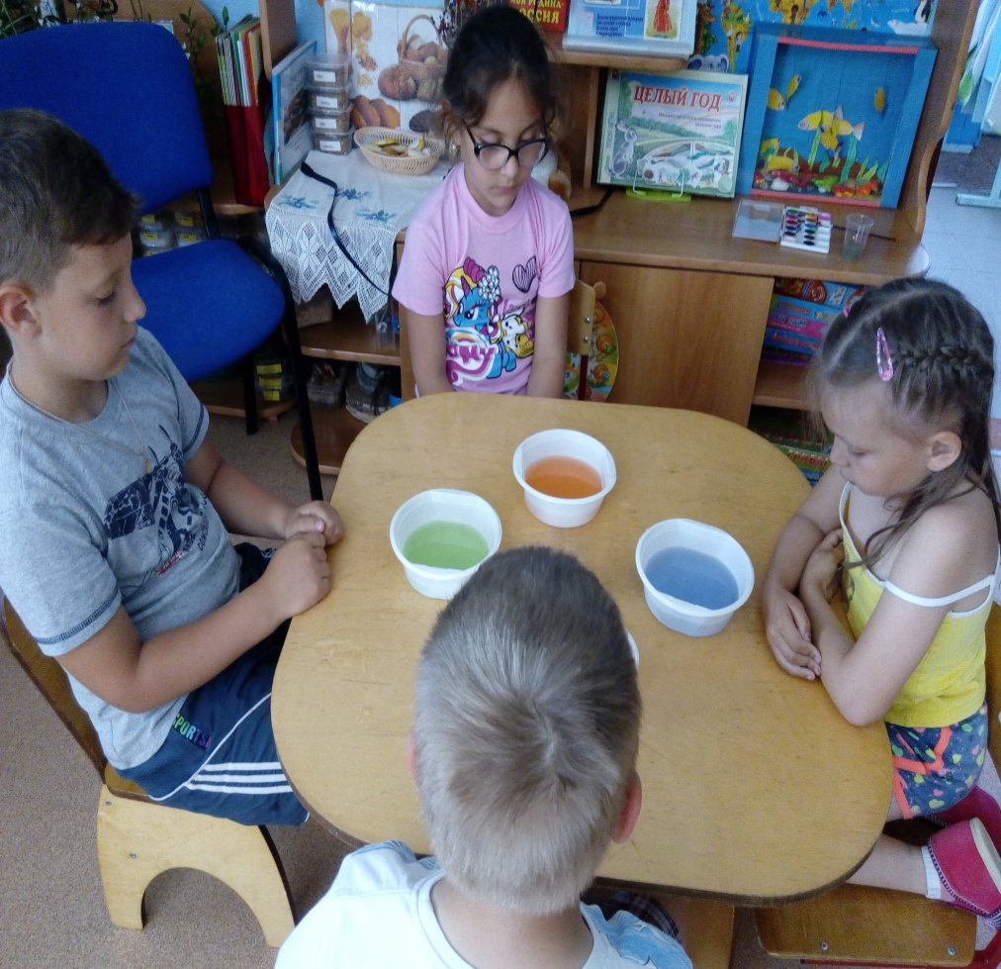
ФОТО
ФОТ

Slide 22
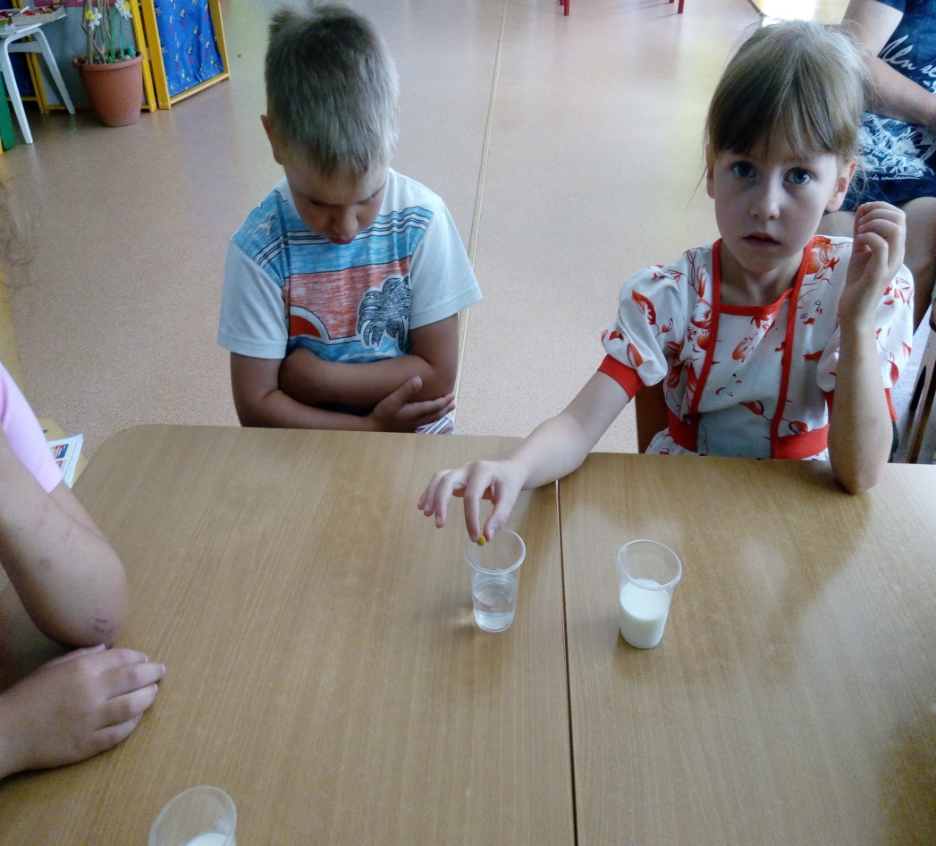
ФОТО
ФОТ

Slide 23
Ожидаемые результаты
1.Дети больше узнают о воде, ее свойствах, значении и назначении. И это будет более интересно узнавать, потому что все происходит во время игры с водой.
2. Овладение элементарными способами практического взаимодействия с окружающей средой- водой.
3. Развитие у детей познавательных способностей в процессе экспериментирования.
4. Расширение кругозора детей, развитие речевой активности.
5. Дети научаться бережному и экономному отношению к воде- как источнику жизни.

